Slide 1
הצעת פרויקט לעמותת עלם

Slide 2
בעיה
לעמותת עלם דרושה מערכת המכילה את כל המידע אודותיה.
כמו כן, המערכת צריכה לארגן קבצים וטפסים של העמותה.

Slide 3
פתרון
הקמת אתר Wordpress הכולל מערכת לניהול תוכן.
הקמת Database לקבצים וטפסים המוצגים באתר באמצעות טבלה הניתנת למיון וסיווג.

Slide 4
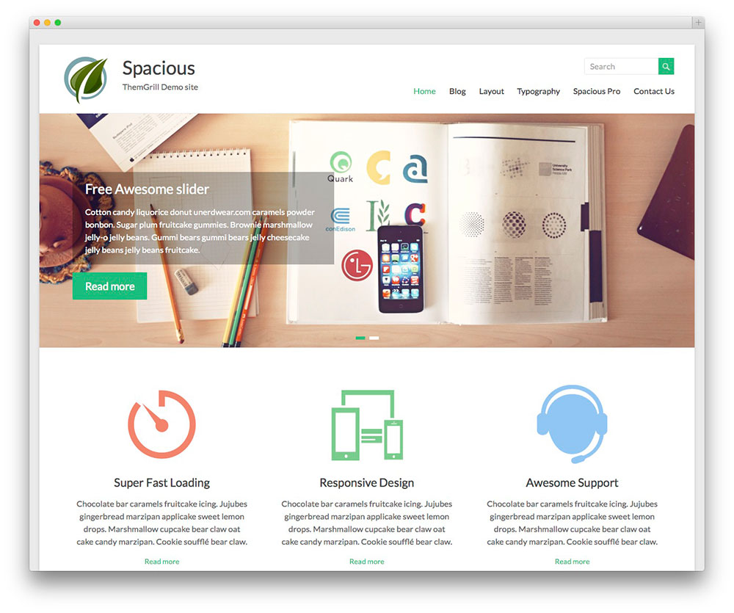

Slide 5
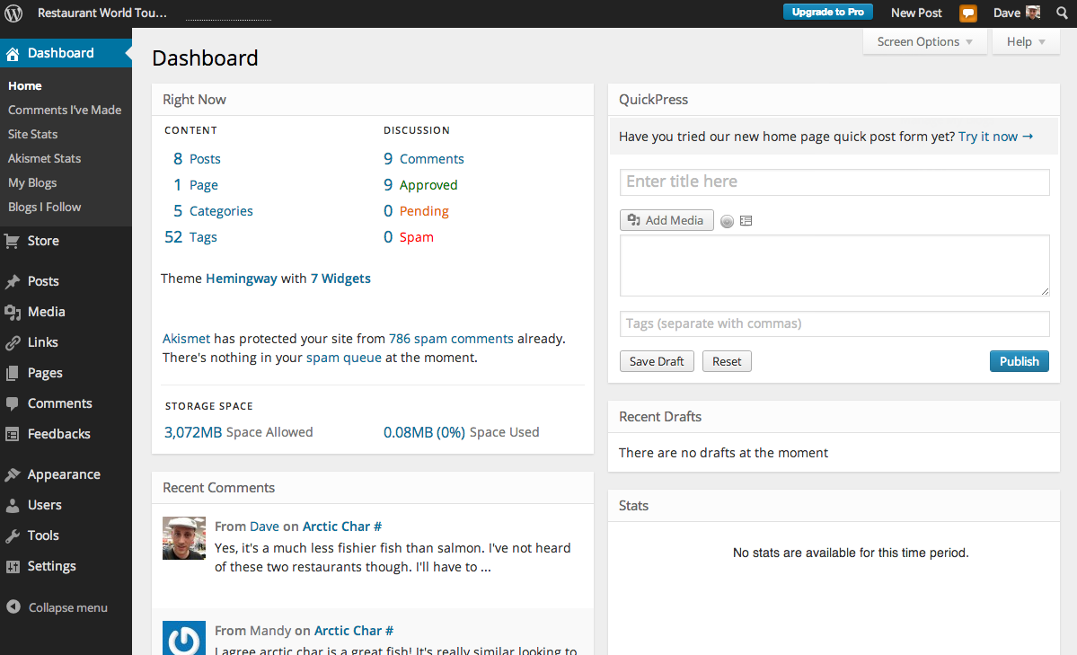

Slide 6
